Slide 1


ROUTER
2023
NGUYỄN THỊ TRANG

Slide 2

NỘI DUNG
01
KHÁI NIỆM
02
CHỨC NĂNG
03
NGUYÊN LÝ HOẠT ĐỘNG
04
PHÂN LOẠI

Slide 3

01
KHÁI NIỆM

Slide 4


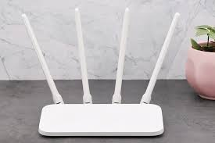
1. KHÁI NIỆM
Router là thiết bị nối kết các mạng logic với nhau, kiểm soát và lọc các gói tin nên hạn chế được lưu lượng trên các mạng logic(thông qua cơ chế 4
Access-list)

Slide 5
02
CHỨC NĂNG

Slide 6

2. CHỨC NĂNG
1
Chức năng 1
2
Chức năng 2
Tìm đường đi tốt nhất cho các gói tin qua nhiều kết nối để đi từ trạm gửi thuộc mạng đầu đến mạng nhận thuộc mạng cuối
Nối nhiều mạng với nhau và cho phép các gói tin có thể đi theo nhiều đường khác nhau để tới đích

Slide 7
03
NGUYÊN LÝ HOẠT ĐỘNG

Slide 8
3.NGUYÊN LÝ HOẠT ĐỘNG
Router dùng bảng định tuyến để lưu trữ thông tin về mạng. Bảng định tuyến chứa các thông tin về đường đi, thông tin về ước lượng thời gian, khoảng cách...
tt
tt
Bảng định tuyến có cấu hình tĩnh
Bảng định tuyến có cấu hình động

Slide 9
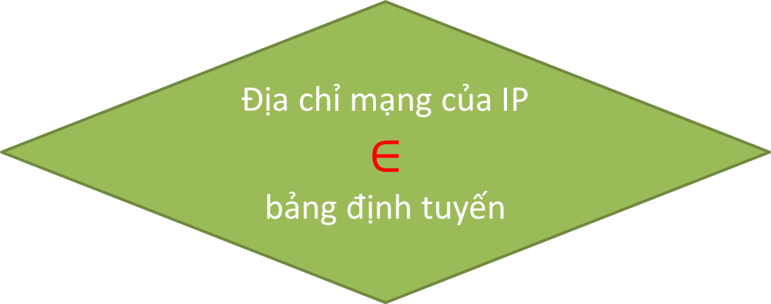
3.NGUYÊN LÝ HOẠT ĐỘNG
Khi một gói tin đến Router, Router sẽ thực hiện các việc kiểm tra địa chỉ IP đích của các gói tin:
Router sẽ gửi ra cổng tương ứng
Địa chỉ mạng của IP
$∈$
bảng định tuyến
T
Bảng định tuyến có khai báo Default Gateway
F
T
F
Gói tin sẽ được Router đưa đến Default Gateway tương ứng
Gói tin sẽ được loại bỏ

Slide 10
04
PHÂN LOẠI

Slide 11

4. PHÂN LOẠI
01
Router có phụ thuộc vào giao thức
Gồm 2 loại
02
Router không phụ thuộc vào giao thức

Slide 12

THANK YOU
FOR WATCHING

